Slide 1

BÀI 15
KHÁI QUÁT VỀ
SINH TRƯỞNG VÀ PHÁT TRIỂN Ở SINH VẬT

Slide 2

Đánh dấu (X) biểu hiện của sự sinh trưởng, phát triển ở sinh vật.
Biểu hiện | Sinh trưởng | Phát triển
Hạt nảy mầm
Cây cao lên
Gà trống bắt đầu biết gáy
Cây ra hoa
Diện tích phiến lá tăng lên
Lợn con tăng cân từ 2kg lên 4kg
X
X
X
X
X
X

Slide 3

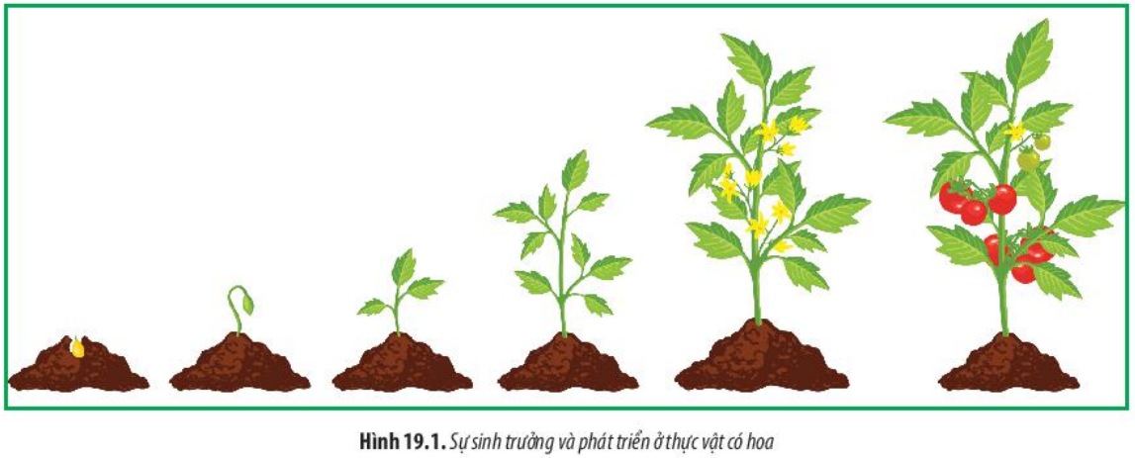
I. KHÁI NIỆM SINH TRƯỞNG VÀ PHÁT TRIỂN
1. Khái niệm
Quan sát hình 19.1 SGK và rút ra nhận xét về những biến đổi trong quá trình sinh trưởng và phát triển ở thực vật có hoa? Khi nào sử dụng khái niệm sinh trưởng? Khi nào sử dụng khái niệm phát triển?

Slide 4
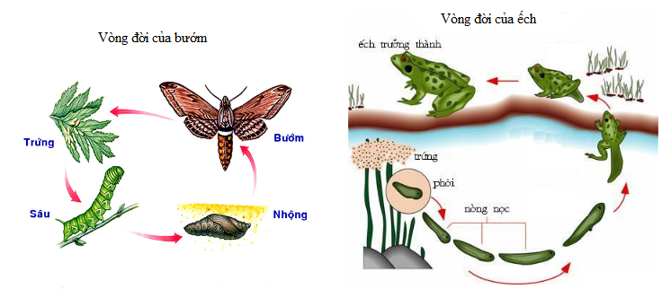
I. KHÁI NIỆM SINH TRƯỞNG VÀ PHÁT TRIỂN
1. Khái niệm
Sinh trưởng là quá trình gia tăng kích thước và khối lượng của cơ thể sinh vật.
Phát triển là quá trình biến đổi về cấu trúc và chức năng của tế bào, mô và cơ thể diễn ra trong quá trình sống của sinh vật.

Slide 5
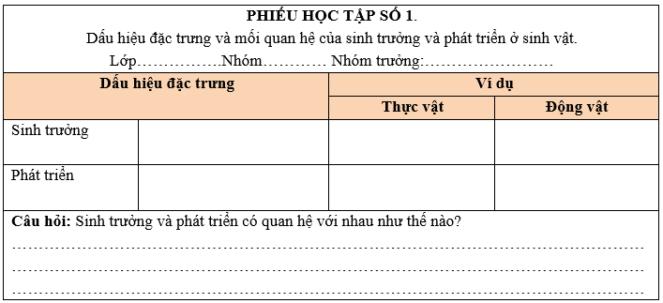
II. DẤU HIỆU ĐẶC TRƯNG MQH SINH TRƯỞNG VÀ PHÁT TRIỂN
? Thảo luận cặp đôi, hoàn thành PHT số 1

Slide 6
Dấu hiệu đặc trưng |  | Ví dụ
 |  | Thực vật | Động vật
Sinh trưởng | Sự gia tăng số lượng, kích thước và khối lượng tế bào dẫn đến sự gia tăng kích thước và khối lượng cơ thể | Cây ngô sau khi nảy mầm bắt đầu sinh trưởng bằng cách tăng chiều cao, tăng diện tích lá. | Lợn con mới đẻ nặng trung bình 2kg, trưởng thành nặng 40-50kg.
Phát triển | Sự phân hoá tế bào, phát sinh hình thái cơ quan, cơ thể theo đặc điểm di truyền của loài do sự hình thành các mô, cơ quan mới của cơ thể; kèm theo sự xuất hiện các chức năng sinh lí tương ứng. | Cây xuất hiện chồi mới, ra hoa, tạo quả. | Nòng nọc phát triển thành ếch
Câu hỏi: Sinh trưởng và phát triển có quan hệ với nhau như thế nào? Sinh trưởng và phát triển có liên quan mật thiết với nhau. - Sinh trưởng là điều kiện cần thiết để phát triển. Ngược lại, phát triển có tác động làm thay đổi mức độ của sự sinh trưởng. Hai quá trình này thường biểu hiện đan xen và khó tách biệt. Ví dụ: Hạt lúc nảy mầm thành cây con là quá trình phát triển, cùng lúc đó lại có sự tăng về số lượng và kích thước của tế bào, của các cơ quan như rễ, thân, lá của cây mầm,..là quá trình sinh trưởng.
Sự gia tăng số lượng, kích thước và khối lượng tế bào dẫn đến sự gia tăng kích thước và khối lượng cơ thể
Cây ngô sau khi nảy mầm bắt đầu sinh trưởng bằng cách tăng chiều cao, tăng diện tích lá.
Lợn con mới đẻ nặng trung bình 2kg, trưởng thành nặng 40-50kg.
Sự phân hoá tế bào, phát sinh hình thái cơ quan, cơ thể theo đặc điểm di truyền của loài do sự hình thành các mô, cơ quan mới của cơ thể; kèm theo sự xuất hiện các chức năng sinh lí tương ứng.
Cây xuất hiện chồi mới, ra hoa, tạo quả.
Nòng nọc phát triển thành ếch
Sinh trưởng và phát triển có liên quan mật thiết với nhau.
- Sinh trưởng là điều kiện cần thiết để phát triển. Ngược lại, phát triển có tác động làm thay đổi mức độ của sự sinh trưởng. Hai quá trình này thường biểu hiện đan xen và khó tách biệt. Ví dụ: Hạt lúc nảy mầm thành cây con là quá trình phát triển, cùng lúc đó lại có sự tăng về số lượng và kích thước của tế bào, của các cơ quan như rễ, thân, lá của cây mầm,..là quá trình sinh trưởng.

Slide 7
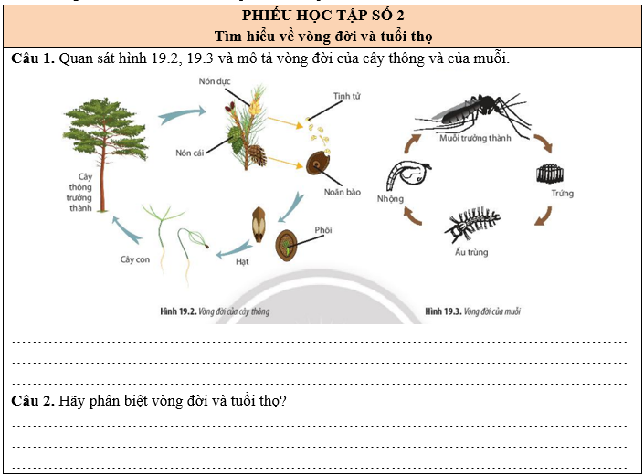
III. VÒNG ĐỜI VÀ TUỔI THỌ CỦA SINH VẬT
1. Khái niệm vòng đời và tuổi thọ
? Hoàn thành PHT số 2

Slide 8
1. Khái niệm vòng đời và tuổi thọ
Vòng đời (hay chu kì sống) của sinh vật là quá trình lặp lại theo trình tự nhất định các thay đổi mà một cá thể sinh vật phải trải qua, bắt đầu từ khi được sinh ra, lớn lên, trưởng thành, sinh sản, rồi chết.
Tuổi thọ dùng để chỉ thời gian sinh tồn của sinh vật, được tính từ lúc sinh ra cho đến lúc chết.

Slide 9

Các yếu tố ảnh hưởng đến tuổi thọ của con người
Các nhóm báo cáo kết quả
dự án điều tra tuổi thọ ở người tại địa phương

Slide 10
Các yếu tố ảnh hưởng đến tuổi thọ của con người
Các yếu tố ảnh hưởng đến tuổi thọ của con người bao gồm các yếu tố bên trong (di truyền) và yếu tố bên ngoài (môi trường, xã hội).
- Yếu tố bên trong: Yếu tố di truyền có tác động đến tuổi thọ của con người; khoảng 25 % tuổi thọ do di truyền quyết định. Do vậy, tuổi thọ của con người liên quan mật thiết đến gene, tầm vóc, thể trạng, bệnh tật có thể di truyền qua gene.
- Yếu tố bên ngoài:
+ Môi trường sống: Người sống ở vùng không bị ô nhiễm, ít bệnh tật có tuổi thọ cao.
+ Chế độ ăn uống: Người được ăn uống đầy đủ, khoa học, giúp cơ thể khoẻ mạnh làm tăng tuổi thọ.
+ Chế độ làm việc, nghỉ ngơi hợp lí, lối sống lành mạnh, thái độ sống tích cực, thường xuyên tập luyện thể dục thể thao,... giúp cơ thể cường tráng, khoẻ mạnh, kéo dài tuổi thọ.
+ Chế độ chăm sóc sức khoẻ, phòng chữa bệnh kịp thời, an ninh trật tự xã hội được đảm bảo,... giúp tăng cường tuổi thọ.

Slide 11

2. Ứng dụng hiểu biết về vòng đời của sinh vật trong thực tiễn
Nêu các lĩnh vực có thể ứng dụng hiểu biết về vòng đời của sinh vật trong thực tiễn

Slide 12
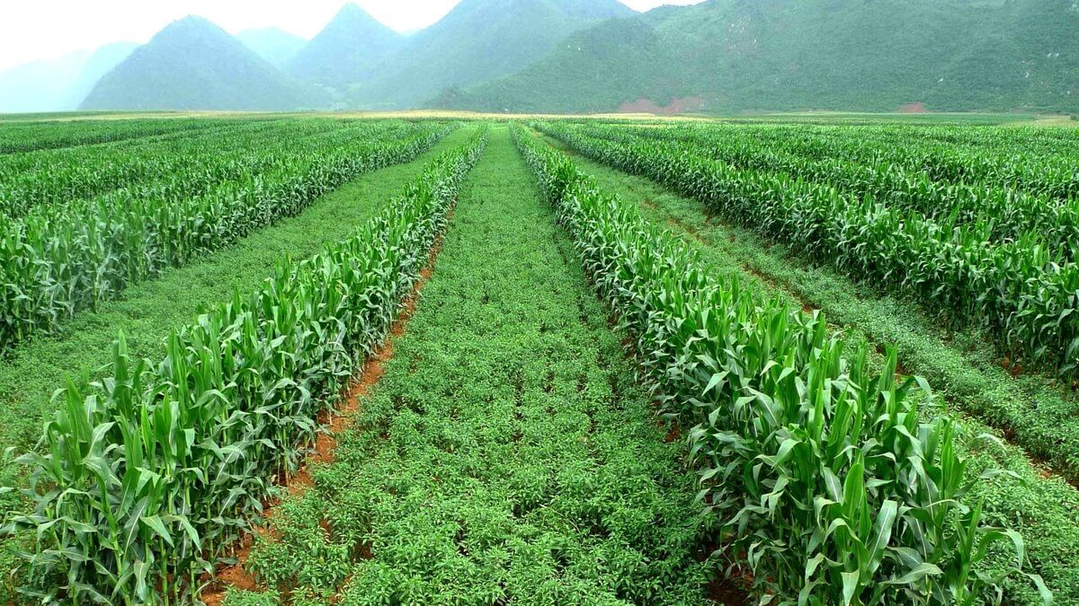
2. Ứng dụng hiểu biết về vòng đời của sinh vật trong thực tiễn
- Ở giai đoạn 7 – 8 lá, cây ngô sinh trưởng với tốc độ rất nhanh ở các bộ phận rễ, thân, lá → cần cung cấp đẩy đủ nước và các chất dinh dưỡng nhằm đảm bảo năng suất của cây.
- Trong vòng đời của muỗi, muỗi trưởng thành có khả năng di chuyển nhanh nên khó tiêu diệt hơn ở các giai đoạn như trứng, ấu trùng, nhộng – cần có biện pháp diệt muỗi thích hợp ở từng giai đoạn để nâng cao hiệu quả diệt trừ loại côn trùng này.
- Trong chăn nuôi: cung cấp chế độ dinh dưỡng phù hợp cho từng giai đoạn phát triển của vật nuôi để kích thích sinh trưởng, sinh sản,..; điều chỉnh nhiệt độ chuồng nuôi, chọn giống phù hợp.... nhằm đem lại hiệu quả cao về năng suất, chất lượng.
- Trong trồng trọt: thâm canh, xen canh, gối vụ cây trồng để tận dụng nguồn sống như chất dinh dưỡng, ánh sáng...; sử dụng các biện pháp và kĩ thuật phù hợp để kích thích tăng trưởng, kích thích ra hoa, tạo quả,...

Slide 13

LUYỆN TẬP
Câu 1. Hiểu biết về vòng đời của thực vật và động vật đem lại lợi ích gì?
Câu 2. Những dấu hiệu nào cho thấy sinh trưởng và phát triển diễn ra ở sinh vật?
Câu 3. Cần làm gì để nâng cao tuổi thọ?

Slide 14
VẬN DỤNG
Câu 1: Hãy tìm hiểu về vòng đời của mối và cho biết giai đoạn nào của mối gây hại cho đồ dùng, vật dụng, công trình bằng gỗ trong gia đình.
Câu 2: Giải thích vì sao để tiêu diệt muỗi cần vệ sinh nơi ở thường xuyên (đặc biệt là bể nước, bình chứa nước cắm hoa,...), tránh ứ đọng nước lâu ngày

Slide 15
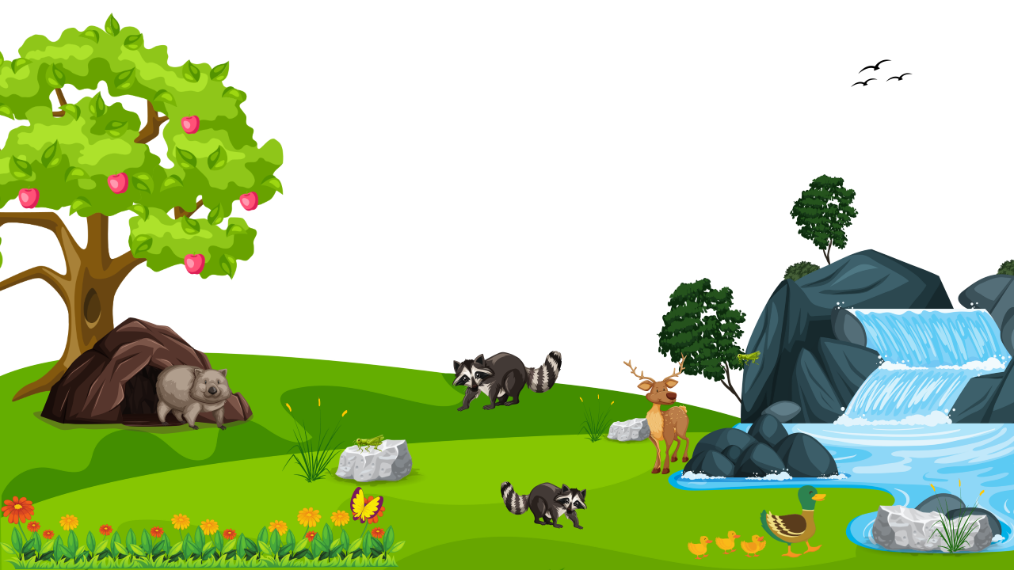
THANK YOU!

